Slide 1
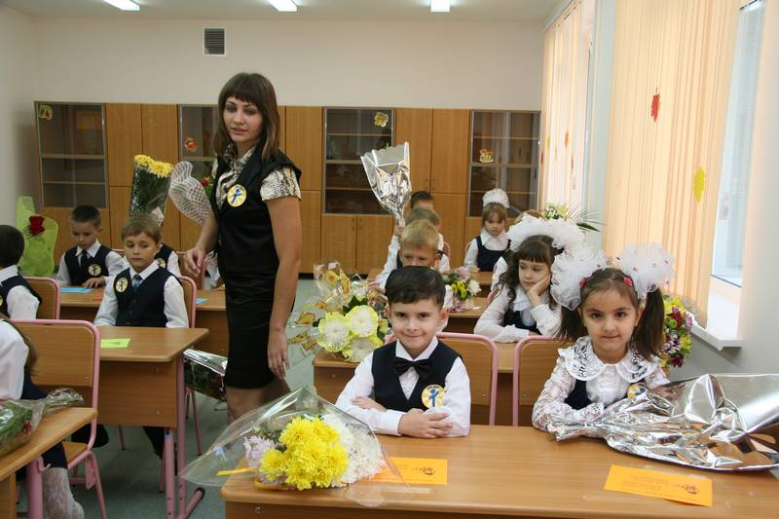
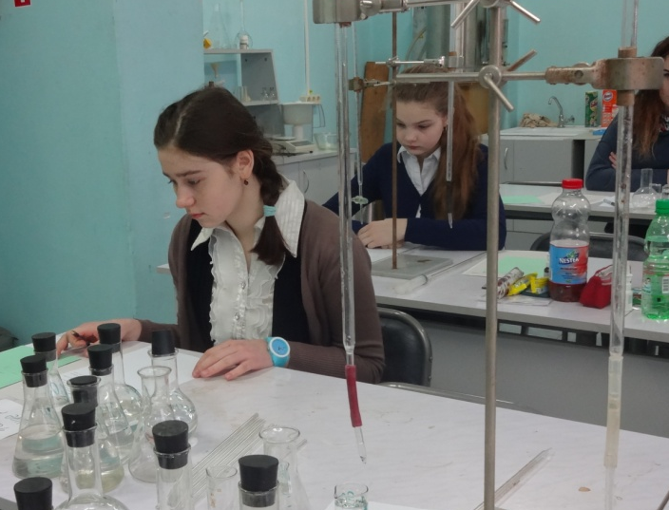
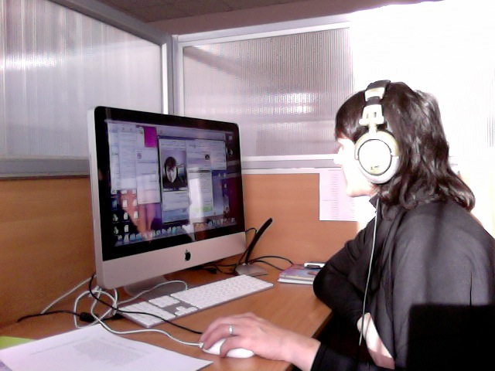
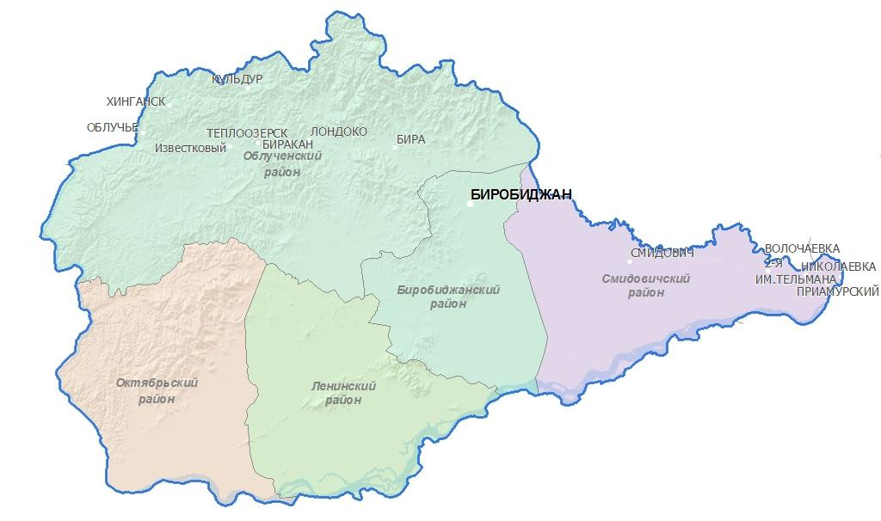
Публичная декларация целей и задач комитета образования Еврейской автономной области на 2016 год
Коллегия комитета образования
Еврейской автономной области
Одобрена Общественным советом при комитете образования Еврейской автономной области

Slide 2

ФИНАНСОВОЕ ОБЕСПЕЧЕНИЕ
СИСТЕМЫ ОБРАЗОВАНИЯ
ЕВРЕЙСКОЙ АВТОНОМНОЙ ОБЛАСТИ
Комитет образования
Еврейской автономной области
Ключевые цели:
- к 2018 году средняя заработная плата преподавателей СПО составит 100% дохода от трудовой деятельности ЕАО;
к 2018 средняя заработная плата педагогических работников, оказывающих социальные услуги детям-сиротам – составит 100% дохода от трудовой деятельности ЕАО;
- к 2017 году средняя заработная плата педагогические работники учреждений дополнительного образования детей составит 100% средней заработной учителей в ЕАО.
ДОСТИЖЕНИЕ СРЕДНЕЙ ЗАРАБОТНОЙ ПЛАТЫ В 2016 ГОДУ:
- педагогические работники дошкольных образовательных учреждений - 100% средней заработной платы в сфере общего образования;
- педагогические работники учреждений, реализующих программы общего образования – 100% дохода от трудовой деятельности;
- педагогические работники учреждений дополнительного образования детей - 78,3% средней заработной платы учителей ;
- преподаватели и мастера производственного обучения – 86,3% дохода от трудовой деятельности;
- педагогические работники, оказывающие социальные услуги детям-сиротам – 88,7% дохода от трудовой деятельности.

Slide 3
ДОШКОЛЬНОЕ ОБРАЗОВАНИЕ
Ключевые цели:
сохранение 100% доступности дошкольного образования для детей в возрасте от 3 до 7 лет;
создание условий для получения дошкольного образования детьми в возрасте до 3 лет;
создание сервисов для родителей, чьи дети не посещают детские сады;
- создание условий для формирования предметно-развивающей среды для детей дошкольного возраста.
Комитет образования
Еврейской автономной области
Задачи на 2016 год:
Сохранение 100 % доступности дошкольного образования для детей в возрасте от 3 до 7 лет, сокращение очередности детей в возрасте от 1,5 до 3 лет в дошкольные образовательные организации.
Создание дополнительных мест для детей всех возрастных категорий, включая детей раннего возраста (в 2016 году не менее 115 мест).
Обеспечение внедрения федерального государственного образовательного стандарта дошкольного образования в 100 % дошкольных образовательных организаций ЕАО.
Расширение сети консультативных пунктов (центров) по оказанию помощи родителям дети, которых не посещают дошкольные организации.
Дальнейшая поддержка негосударственного сектора дошкольного образования.

Slide 4
ОБЩЕЕ ОБРАЗОВАНИЕ
Ключевые цели:
- обновление содержания общего образования;
перевод 100% обучающихся к 2025 год на обучение в одну смену;
ремонт спортивных залов в школах, расположенных в сельской местности;
- создание в школах условий для инклюзивного обучения детей-инвалидов.
Комитет образования
Еврейской автономной области
Задачи на 2016 год:
Доля обучающихся общеобразовательных организаций по ФГОС общего образования – не менее 64%;
Обеспечение повышения квалификации 100% педагогических и управленческих кадров в соответствии с требованиями ФГОС начального общего и основного общего образования.
Доля старшеклассников, обучающихся по программам профильного обучения – не менее 70 %;
Удельный вес численности обучающихся, занимающихся в одну смену, в общей численности обучающихся в общеобразовательных организациях, составит не менее 87%;
Доля первоклассников с ОВЗ, обучающихся по федеральным государственным образовательным стандартам для обучающихся с ОВЗ – 100%;
Доля обучающихся, занимающихся физической культурой и спортом в общеобразовательных организациях, расположенных в сельской местности составит не менее 77%.

Slide 5
ДОПОЛНИТЕЛЬНОЕ ОБРАЗОВАНИЕ ДЕТЕЙ
Ключевые цели:
к 2020 году 70-75% детей от 5 до 18 лет получают дополнительное образование;
- приобретение детьми базовых умений и навыков в области выбранного вида искусства или спорта.
Комитет образования
Еврейской автономной области
Задачи на 2016 год:
Удельный вес численности обучающихся по программам общего образования, участвующих в олимпиадах и конкурсах различного уровня, в общей численности учащихся по программам общего образования – не менее 45%;
Развитие механизмов участия негосударственного сектора в оказании услуг дополнительного образования.
Не менее 73 процентов детей в возрасте от 5 до 18 лет будут получать услуги дополнительного образования
Реализация комплекса мер, предусматривающих воспитание учащихся на основе профессиональной ориентации, расширения сферы общественно полезной деятельности, патриотизма, включения в деятельность детских общественных организаций.

Slide 6
ПРОФЕССИОНАЛЬНОЕ ОБРАЗОВАНИЕ
Ключевые цели:
подготовка к 2020 году в 50% профессиональных образовательных организациях Еврейской автономной области рабочих кадров по профессиям ТОП-50 на уровне международных требований;
- создание условий для получения профессионального образования и профессионального обучения инвалидами и лицами с ОВЗ.
Комитет образования
Еврейской автономной области
Задачи на 2016 год:
Доведение доли профессиональных образовательных учреждений, осуществляющих подготовку кадров по профессиям ТОП-50, в общем количестве профессиональных образовательных организаций до 10 %;
Доведение доли выпускников 9 классов, поступивших в профессиональные образовательные организации до 40 %;
Создание в Еврейской автономной области базовой профессиональной организации, обеспечивающей поддержку региональной системы инклюзивного профессионального образования инвалидов;
Разработка и реализация комплекса мер, предусматривающих предоставление учащимся возможности одновременно с получением среднего общего образования пройти профессиональную подготовку по выбранным ими профессиям, в том числе с использованием инфраструктуры профессиональных образовательных организаций

